Slide 1

Vending Machine by Arduino Microprocessor Laboratory
นายธราเทพ สบายยิ่ง 1620902088

Slide 2

Summary
Content Page
What? 1
Vending Machine 2
How? 3
Requirement 4
System Design
- หลักการทำงาน 5
- รายชื่ออุปกรณ์ 6
- กำหนดอินพุต-เอาต์พุต 7
- รูปภาพอุปกรณ์ 8
Module Design 16
Schematic Design 18
Flow Chart 19
Code 20
ผลการทำงาน 23
Problem and Obstacle 33

Slide 3
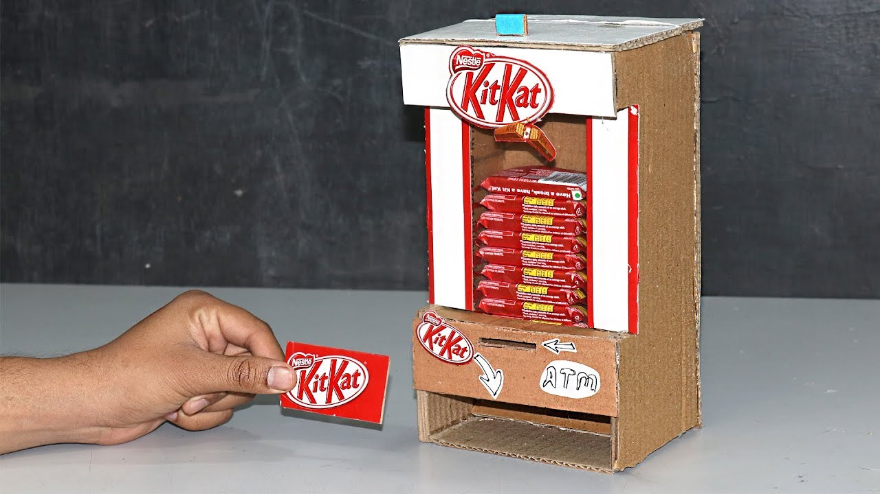
What?
ทำอะไร?
หัวข้อสิ่งประดิษฐ์ที่เราเลือกทำ คือ
Vending Machine หรือ เครื่องกดสินค้าอัตโนมัติ
โดยแกนกลางทำงานจะใช้ บอร์ด Arduino
ในการควบคุมการทำงานของเครื่องนี้

Slide 4
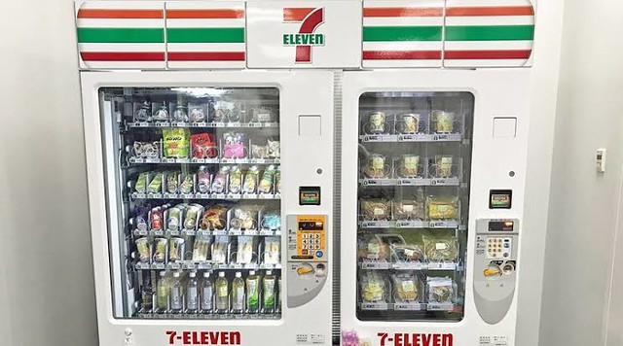
Vending Machine คืออะไร?
Vending Machine
คือ เป็นเครื่องที่มีจุดประสงค์เพื่อจำหน่ายสิ่งของเช่น อาหารว่าง, เครื่องดื่ม, บุหรี่ หรือ ล็อตเตอรี หรือแม้กระทั่งทองคำ ให้กับลูกค้าโดยอัตโนมัติ หลังจากลูกค้าได้ใส่เงินหรือบัตรเครดิต เข้าสู่เครื่อง

Slide 5

How?
ทำอย่างไร?
เริ่มจากการออกแบบขั้นต้น ว่าเราจะให้มันมีระบบการทำงานอย่างไร ต้องใช้อุปกรณ์ใดบ้างระบุขอบเขตุความสามารถของเครื่อง จะประกอปด้วย
1. Requirements 2. System Design 3. Module Design 4. Schematic Design (Detailed Design) 5. Flowchart & Code

Slide 6

Requirements
Requirements
1.เครื่องกดสินค้าอัตโนมัติ จ่ายเป็นเหรียญ 5 10 บาท
2.จำลองเครื่องจากกระดาษลัง
3.จำลองการจ่ายสินค้าด้วยไฟ LED
4.ขนาดของช่องสินค้ามีขนาดเท่ากระป๋องน้ำอัดลม
5.จำลองขายสินค้าประมาณ 3-4 ชนิดในเครื่อง
6.แสดงค่าเงินที่ใส่ และ เงินทอนด้วย จอLCD หรือ 7-segment
7.ใช้sensorในการตรวจจับเหรียญ ผ่านรางแยกเหรียญ

Slide 7

System Design
หลักการทำงาน
1.หยอดเหรียญผ่าน sensor แล้ว interrupt ส่งค่า input ไปที่ LCD เป็นค่าเงินในขณะนี้
2.ไฟ LED สินค้าแต่ล่ะชนิดจะติดต่อเมื่อค่าเงินมีจำนวนเท่ากับหรือมากกว่าราคาที่กำหนดไว้
3.กด switch ตรงรูปสินค้าที่ต้องการซื้อ
4.จอLCDด้านล่างจะแสดงค่าเงิน input – ราคาสินค้า หรือก็คือเงินทอน
5.มีปุ่มสำหรับ Reset เพื่อใช้ในกรณีต้องการยกเลิกการซื้อ
เครื่องจะทอนเงินทันที

Slide 8
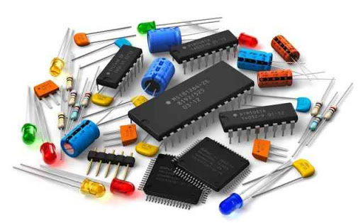
System Design
รายชื่ออุปกรณ์
1. บอร์ด Arduino 1 ชิ้น
2. PICKIT version 3 1 ชิ้น
3. รางแยกเหรียญ 1 ชิ้น
4. Sensor ก้ามปูสำหรับตรวจจับเหรียญ 3 ชิ้น
5. จอ LCD แสดงผล 2 ชิ้น
6. 7-segment 2 ช่อง 2 ชิ้น
7. สายไฟผู้-เมีย ผู้-ผู้ เมีย-เมีย 30 เส้น
8. Switch กดติดปล่อยดับ 10 ชิ้น
9. ไฟ LED สีแดง สีเขียว เหลือง 20 ดวง

Slide 9
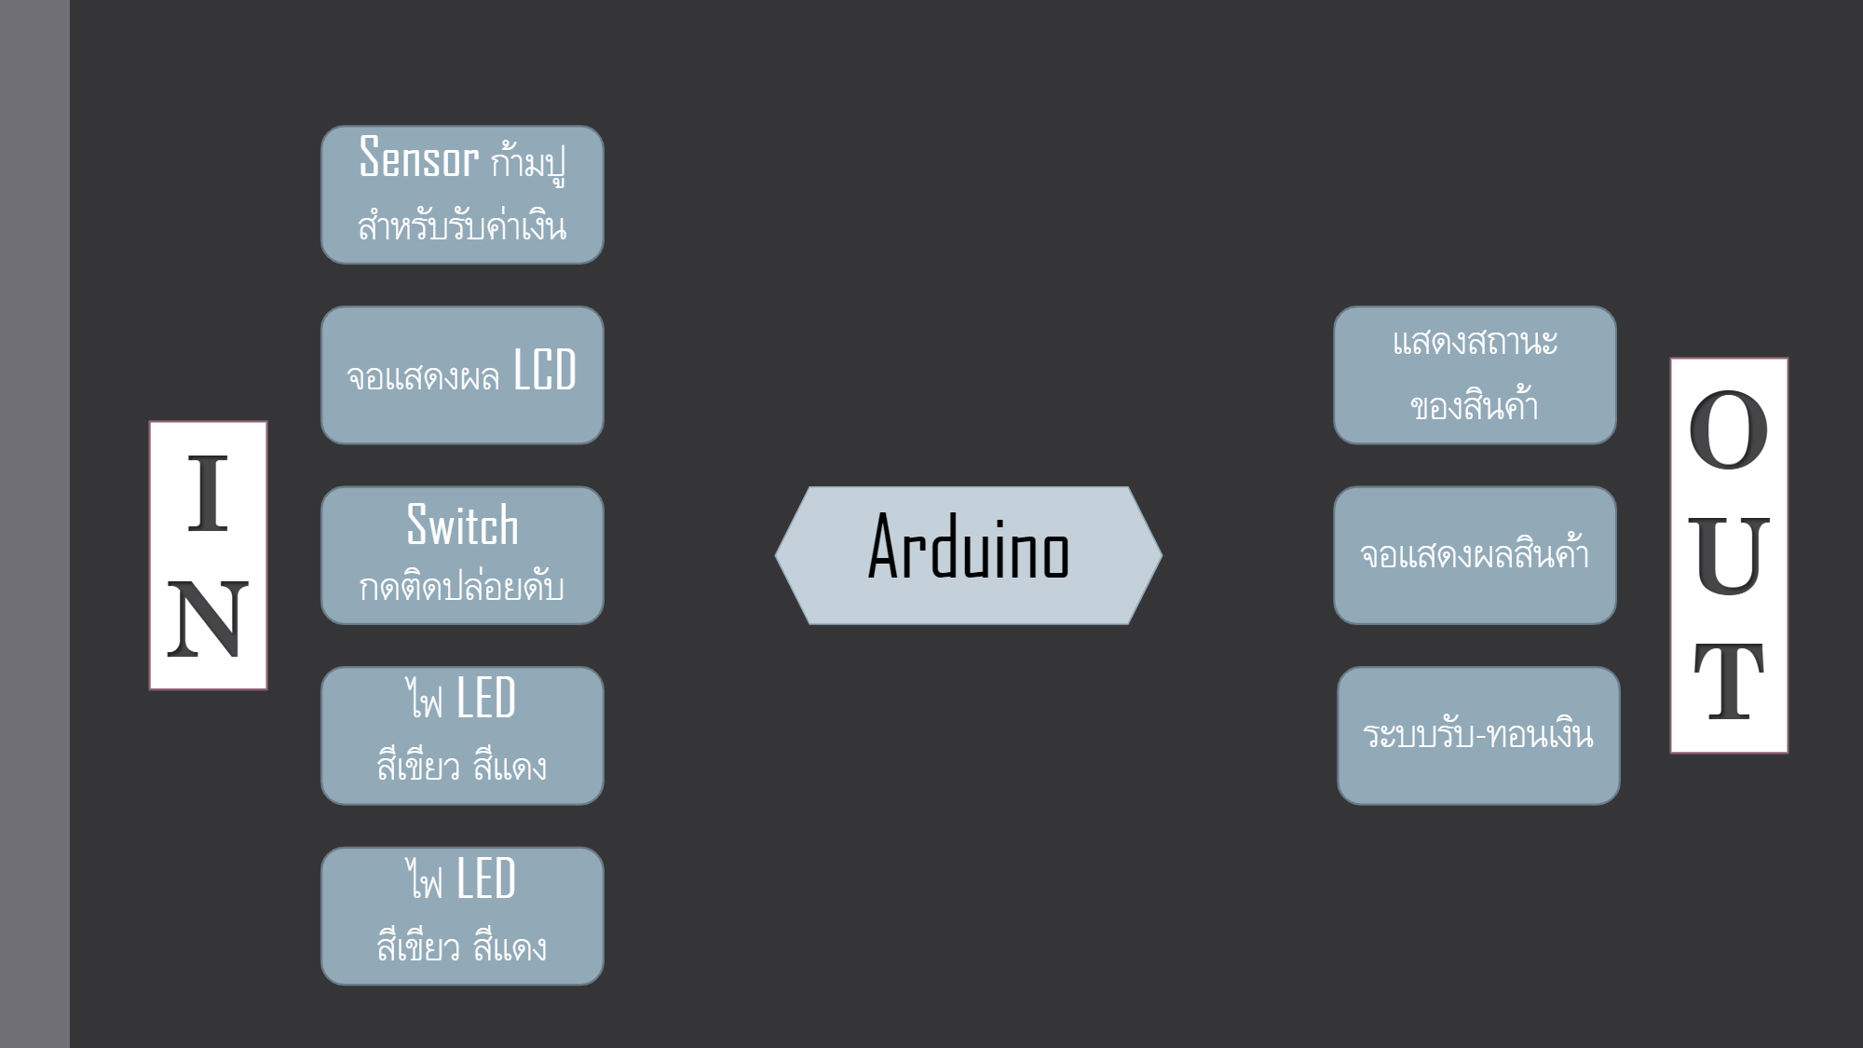
System Design

Slide 10
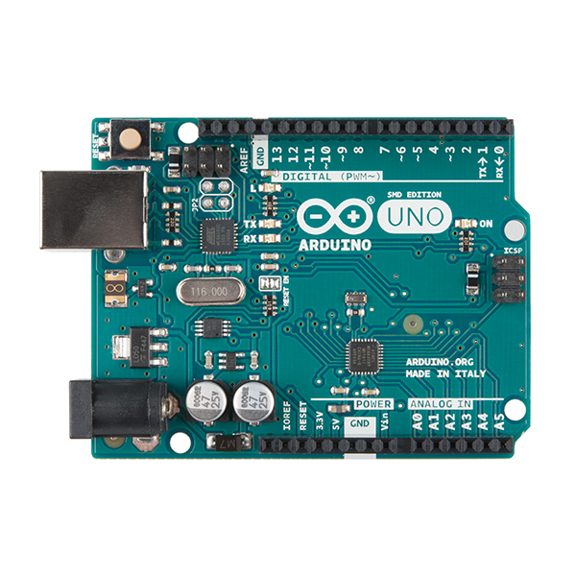
รายชื่ออุปกรณ์ต่างๆ
บอร์ด Arduino

Slide 11
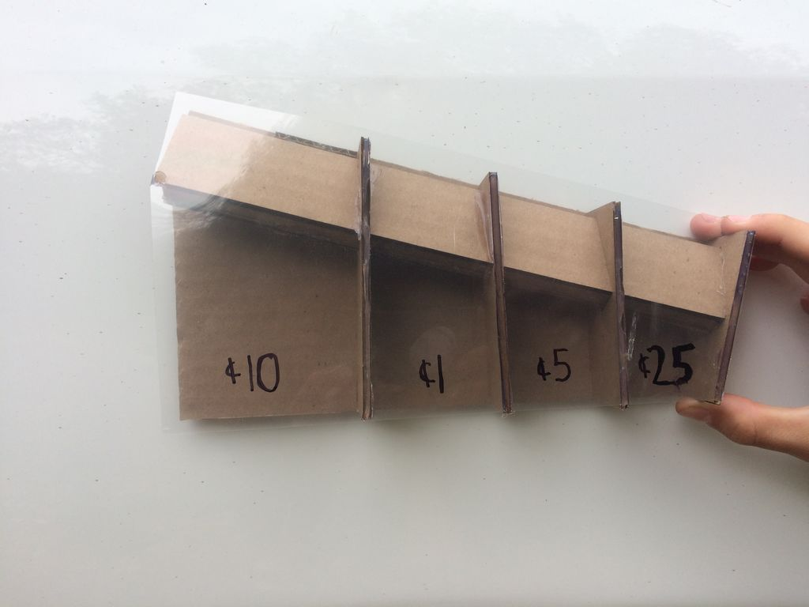
รายชื่ออุปกรณ์ต่างๆ
รางสำหรับแยกเหรียญ

Slide 12
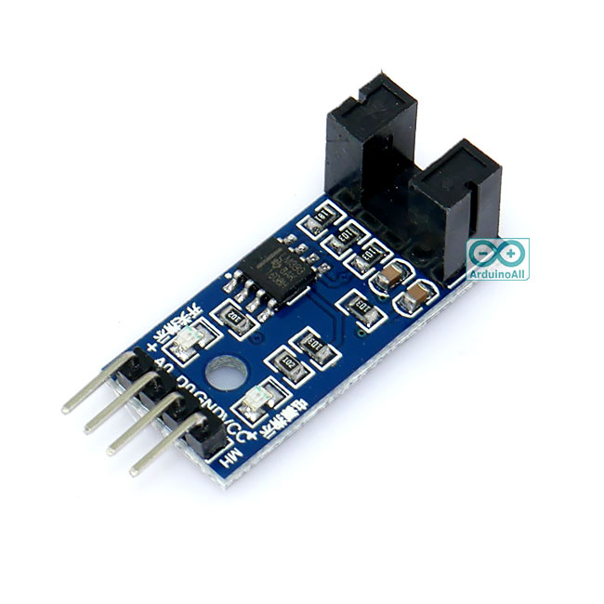
รายชื่ออุปกรณ์ต่างๆ
Sensor ก้ามปู

Slide 13
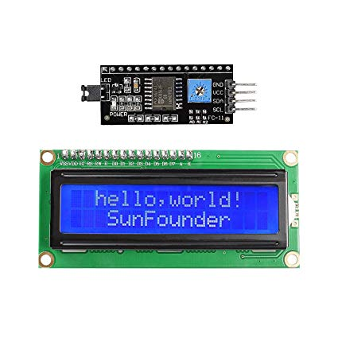
รายชื่ออุปกรณ์ต่างๆ
จอ LCD แสดงผล

Slide 14
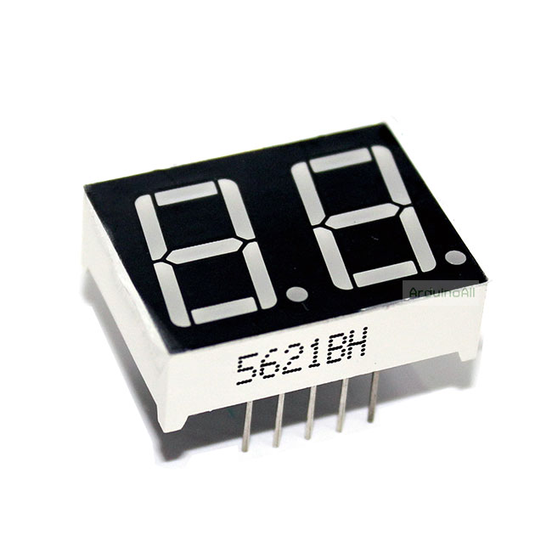
รายชื่ออุปกรณ์ต่างๆ
7-Segment 2 ช่อง

Slide 15
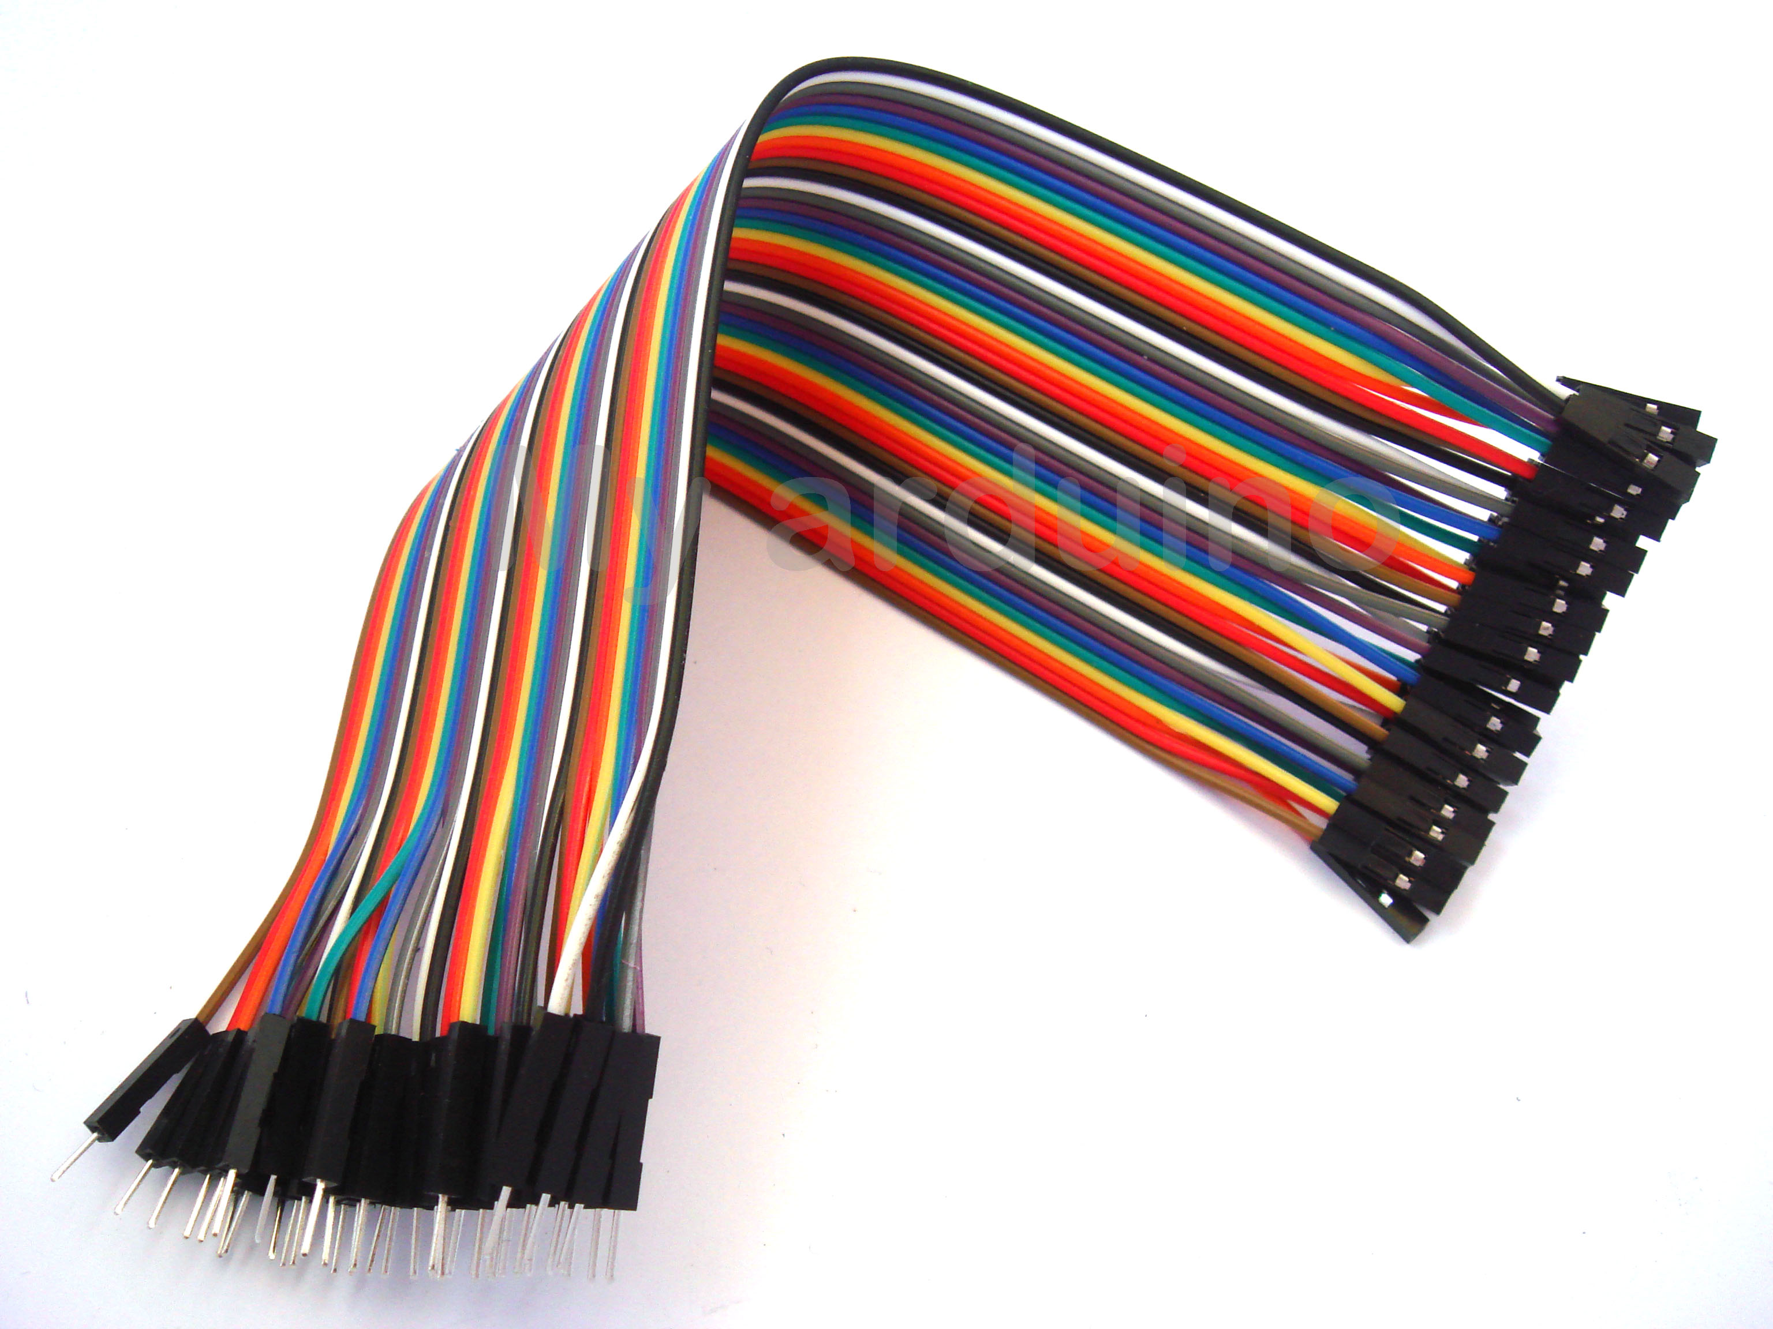
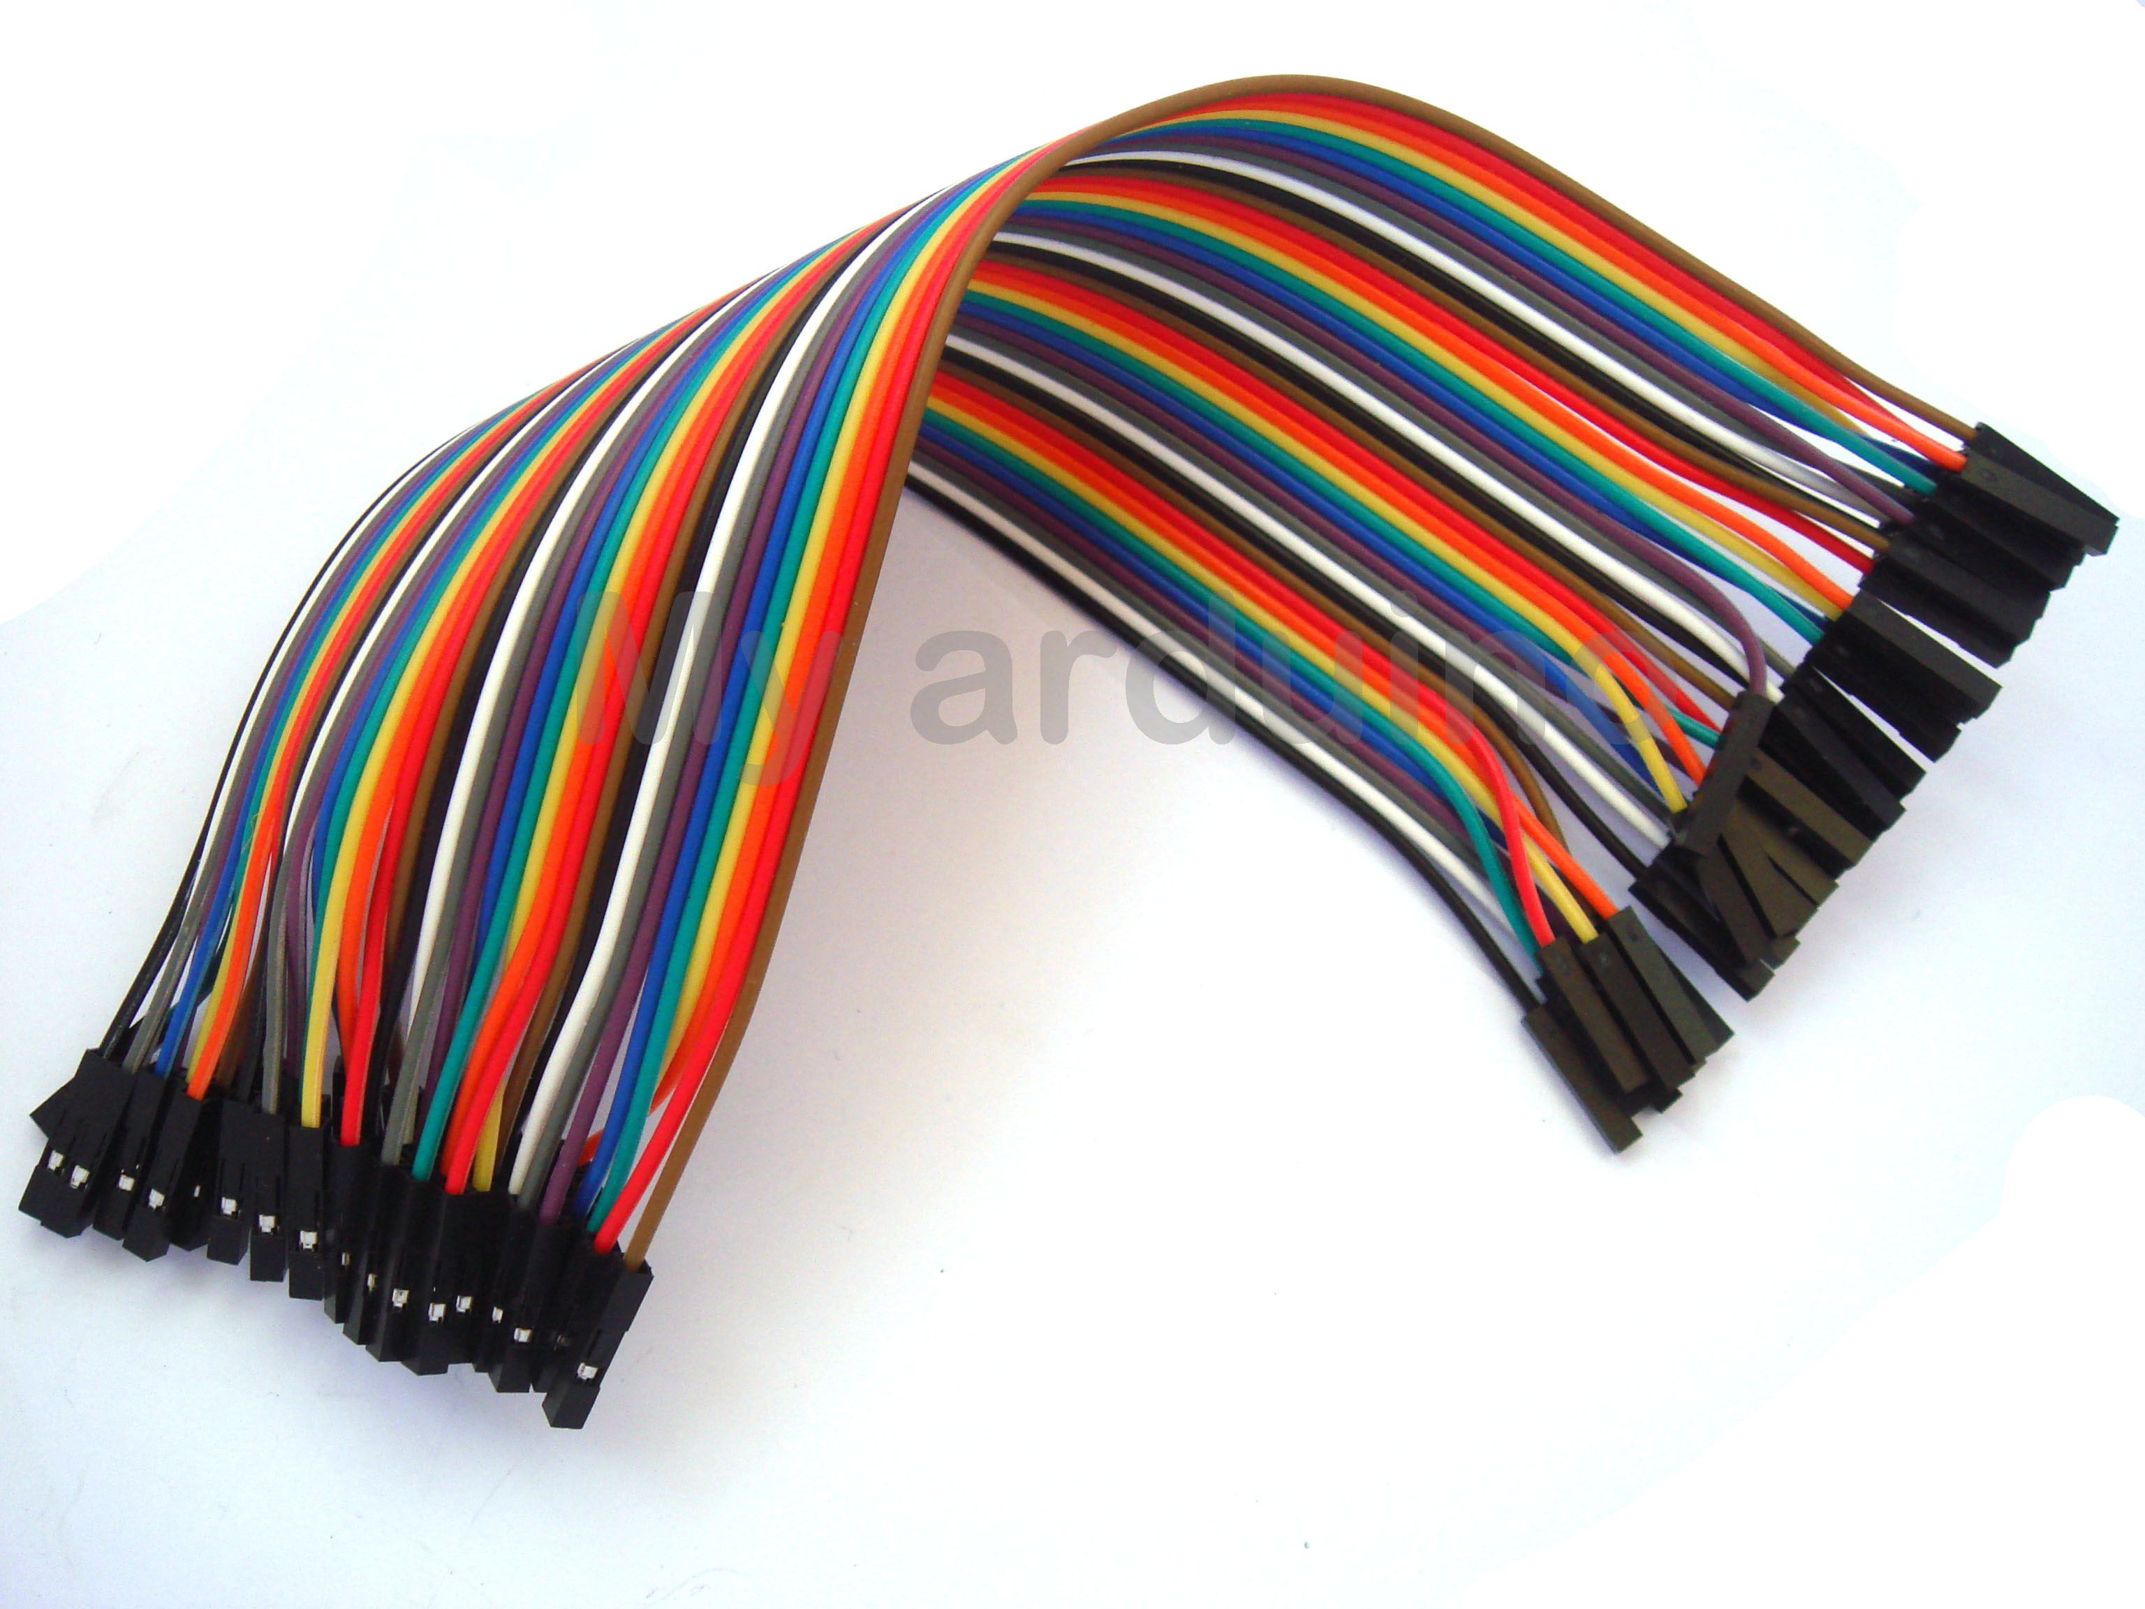
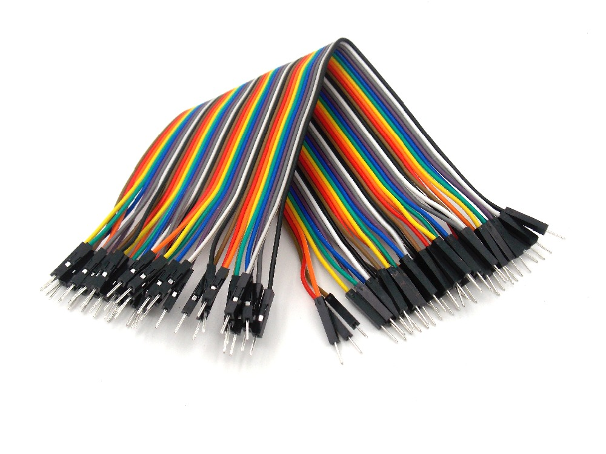
รายชื่ออุปกรณ์ต่างๆ
สายไฟ ผู้-เมีย เมีย-เมีย ผู้-ผู้

Slide 16
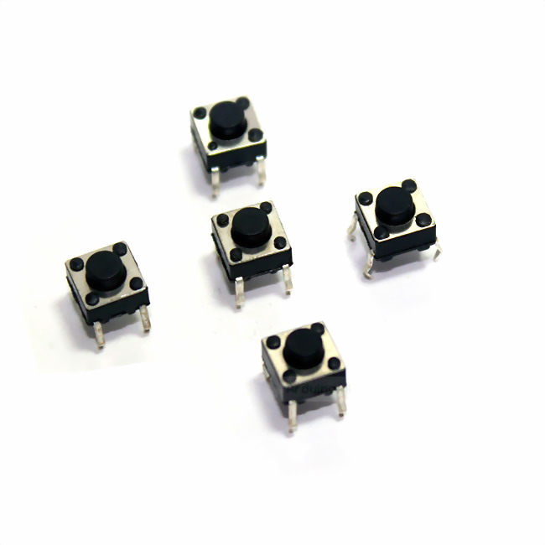
รายชื่ออุปกรณ์ต่างๆ
Switch กดติด ปล่อยดับ

Slide 17
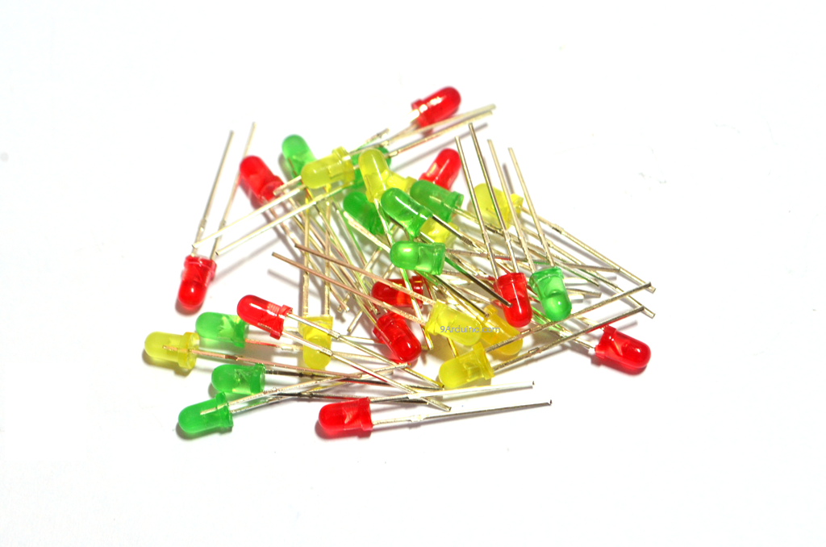
รายชื่ออุปกรณ์ต่างๆ
ไฟ LED ขนาด 3mm.

Slide 18
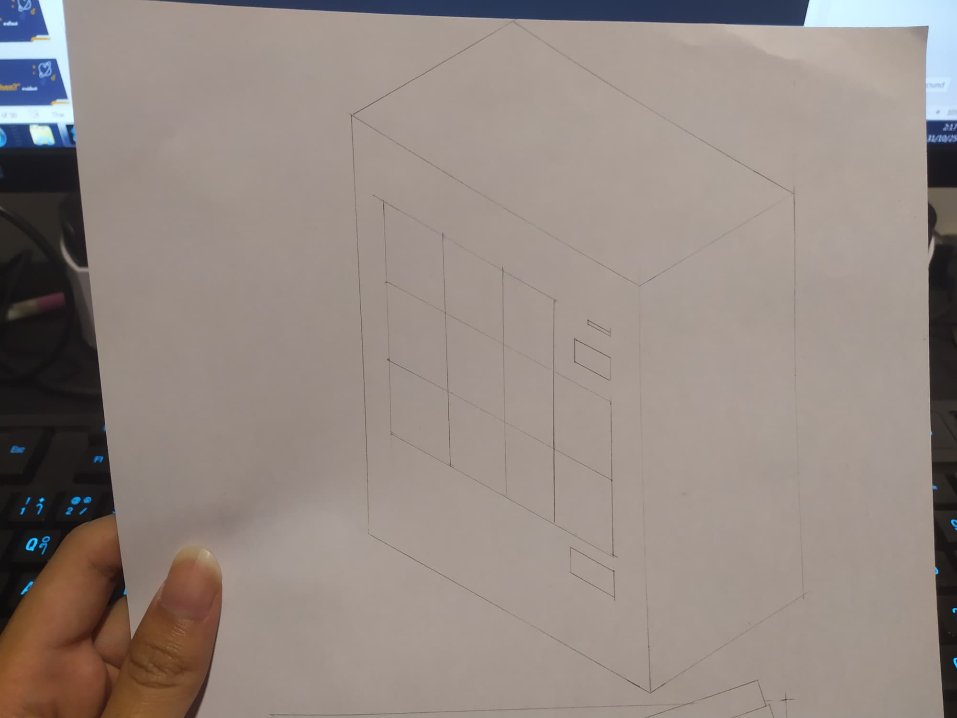
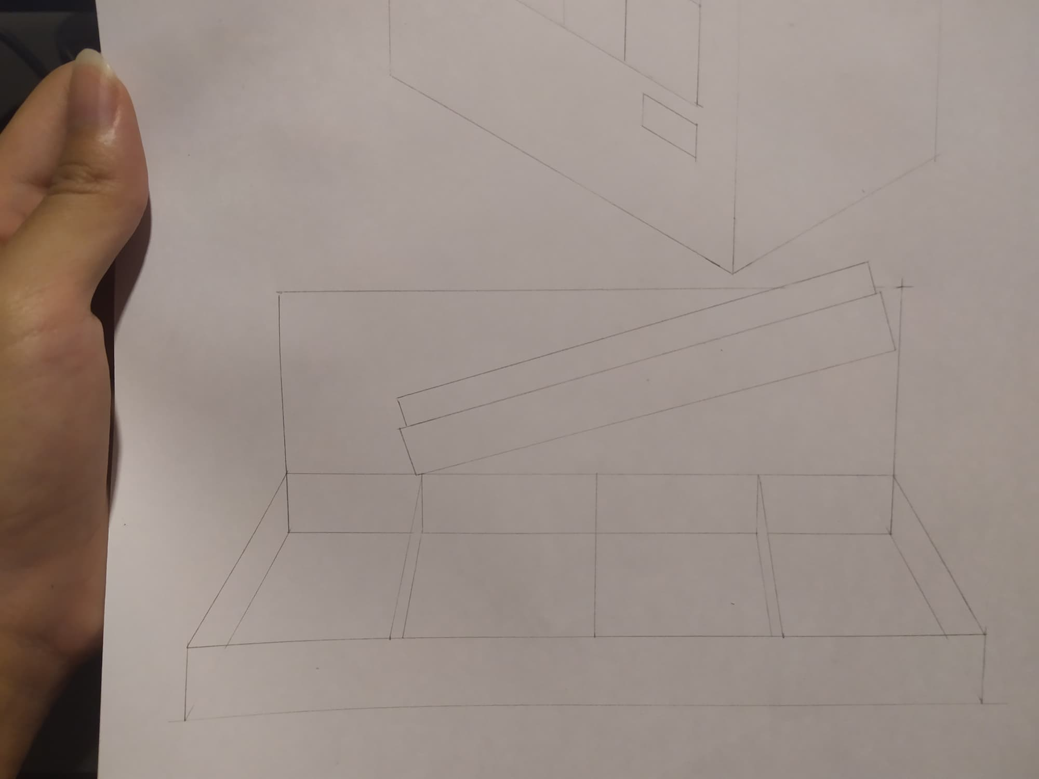
Module Design

Slide 19
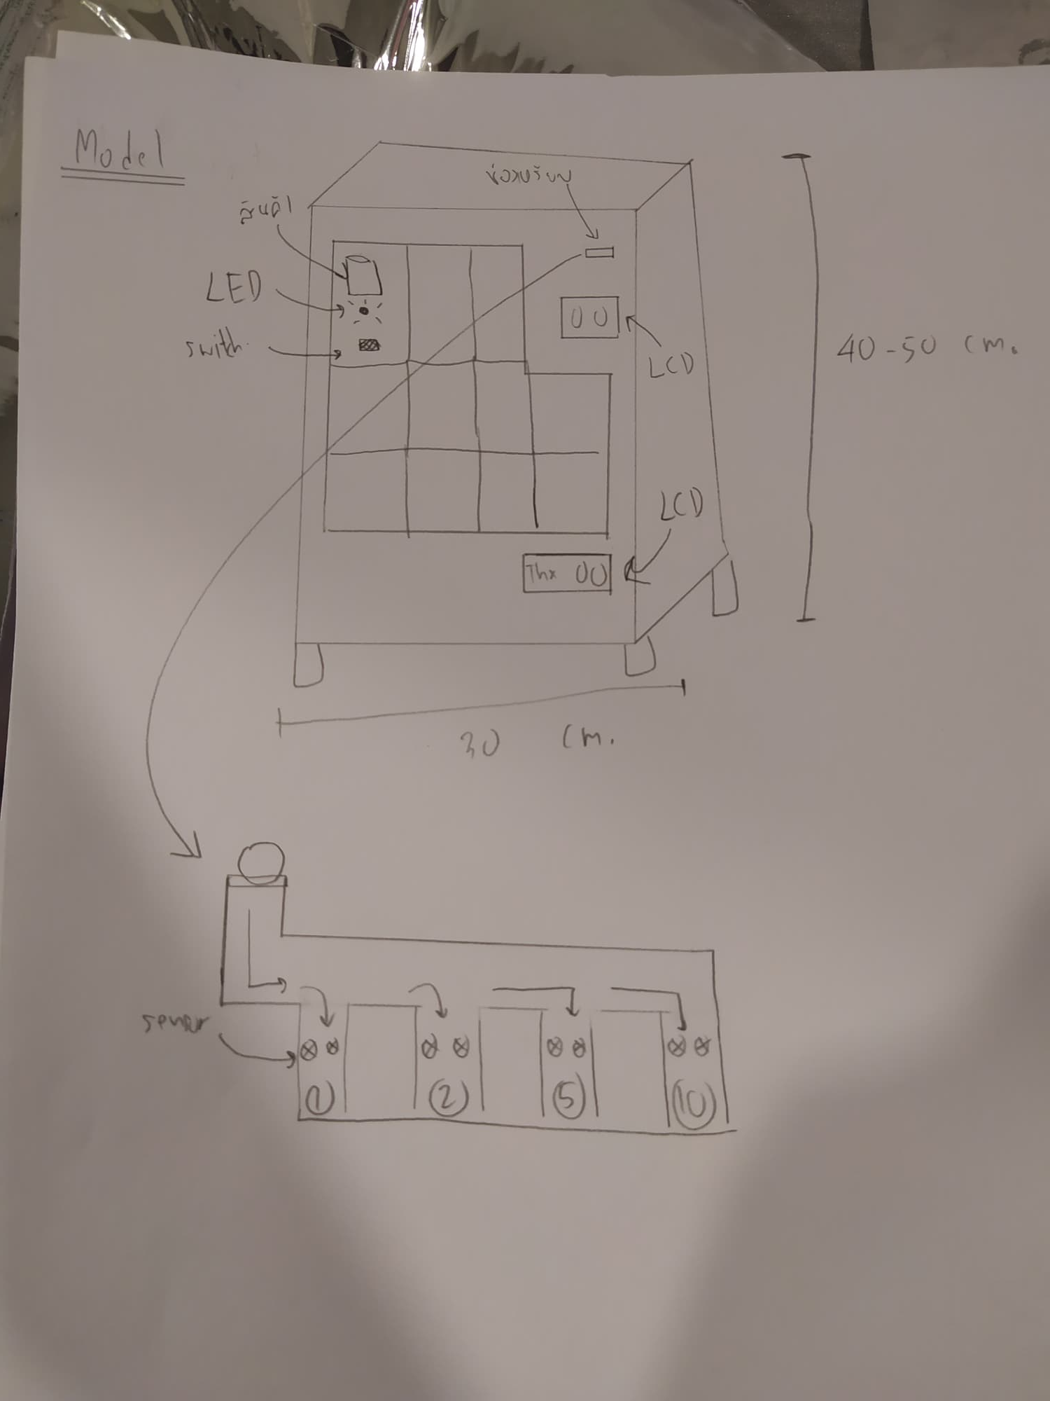
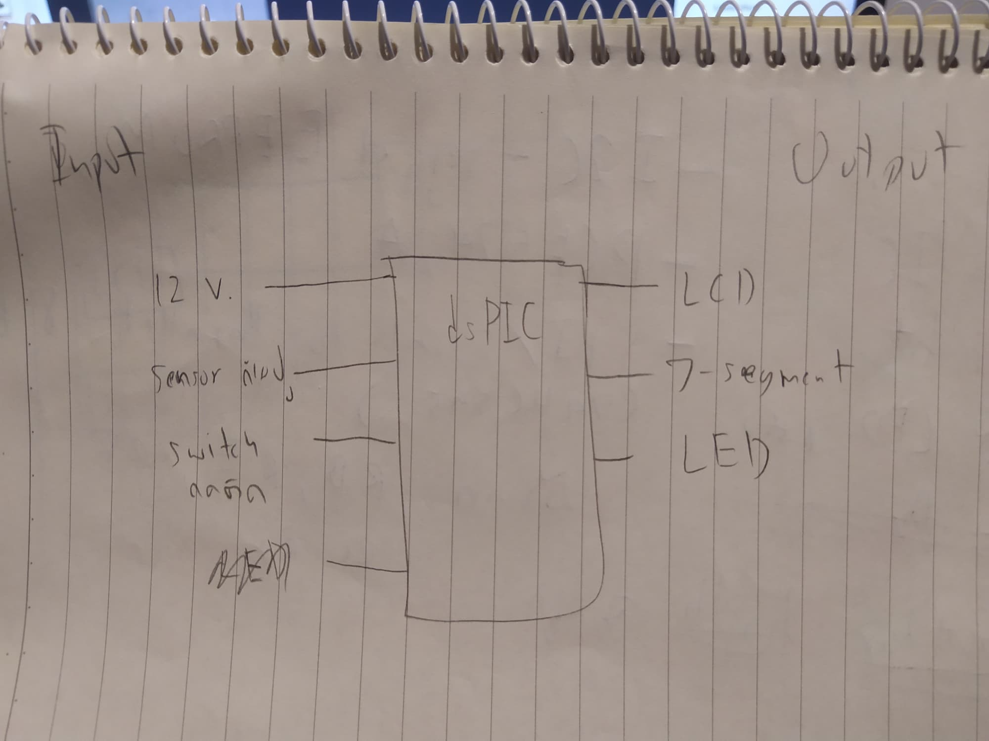
Module Design

Slide 20
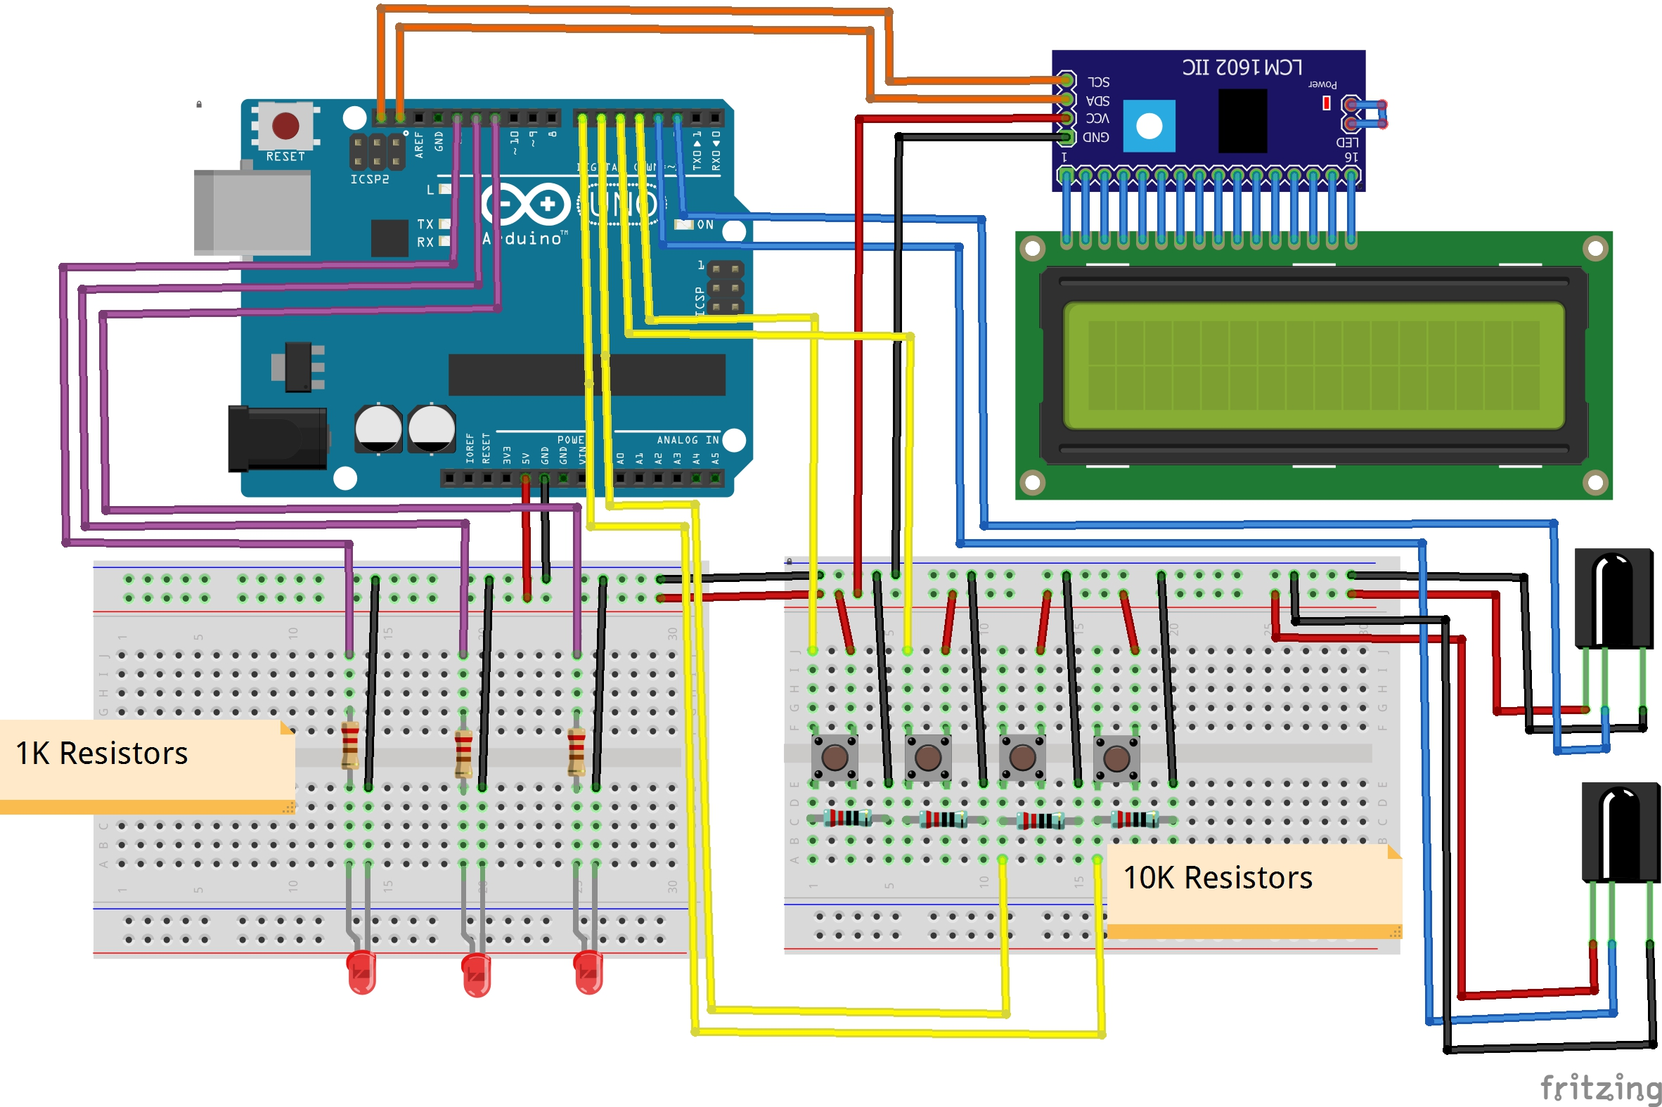
Schematic Design (Detailed Design)

Slide 21
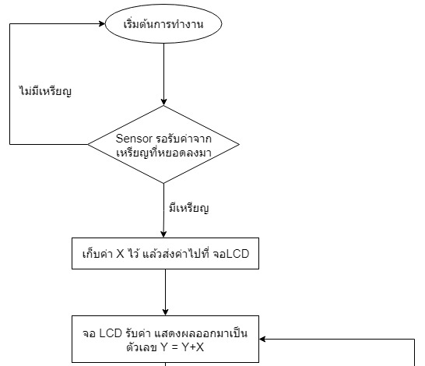
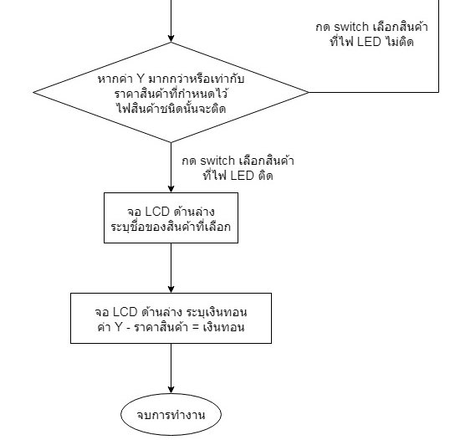
Flow Chart

Slide 22
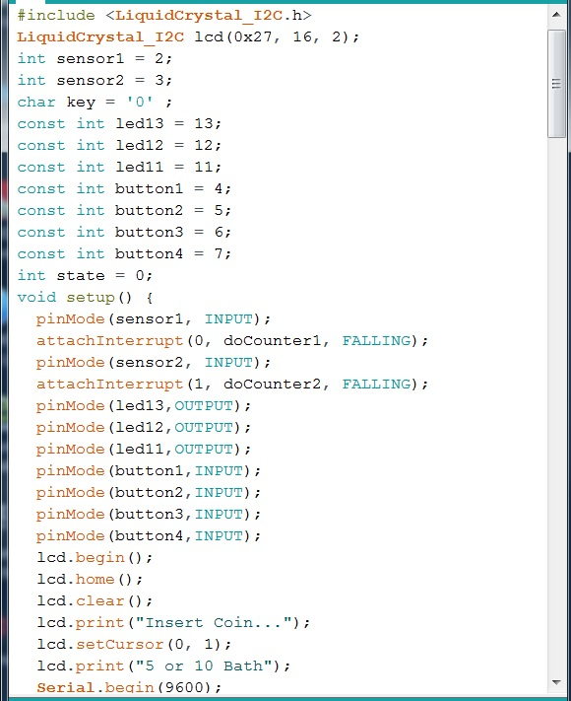
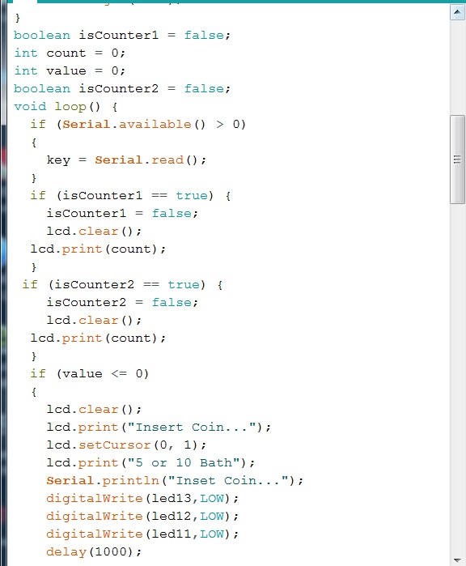
Code คำสั่ง

Slide 23
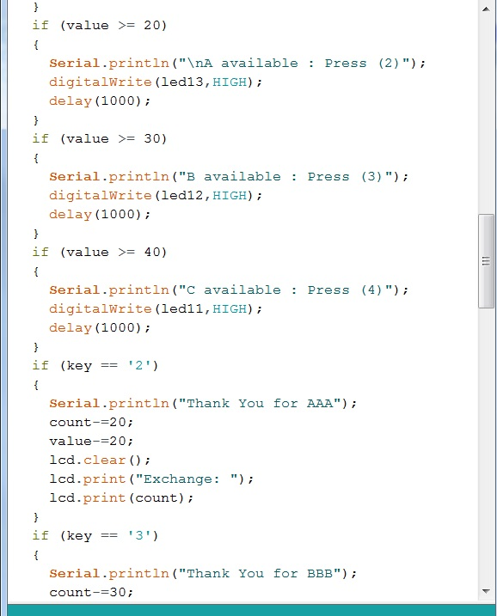
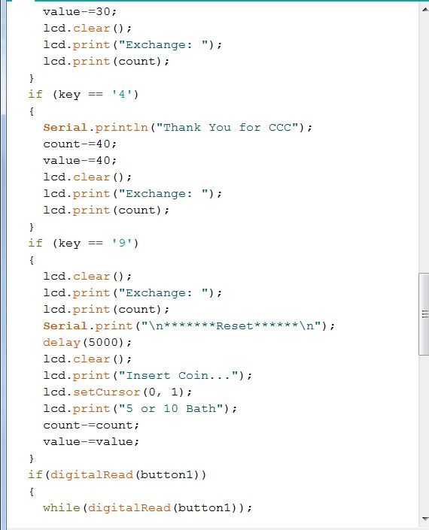
Code คำสั่ง

Slide 24
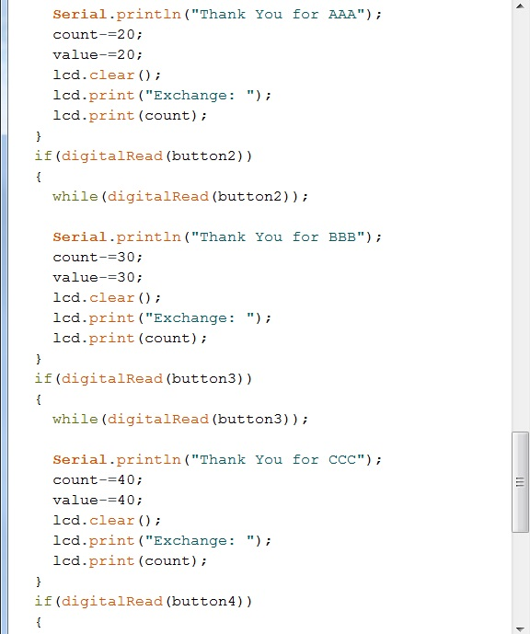
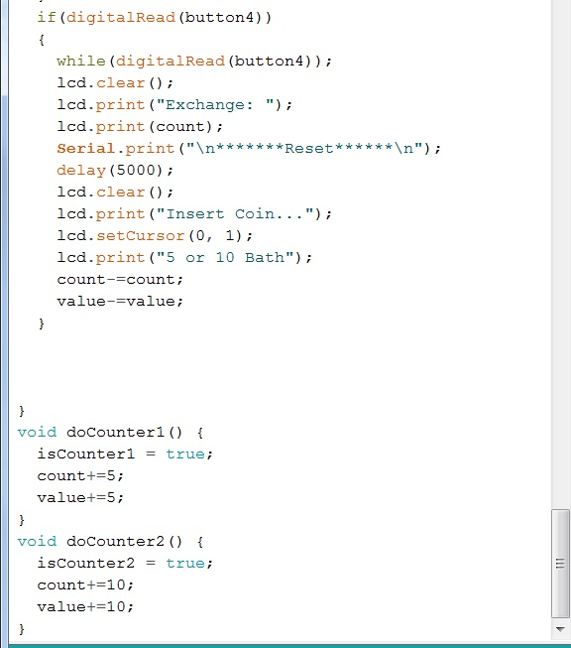
Code คำสั่ง

Slide 25
“ผลการทำงาน”

Slide 26
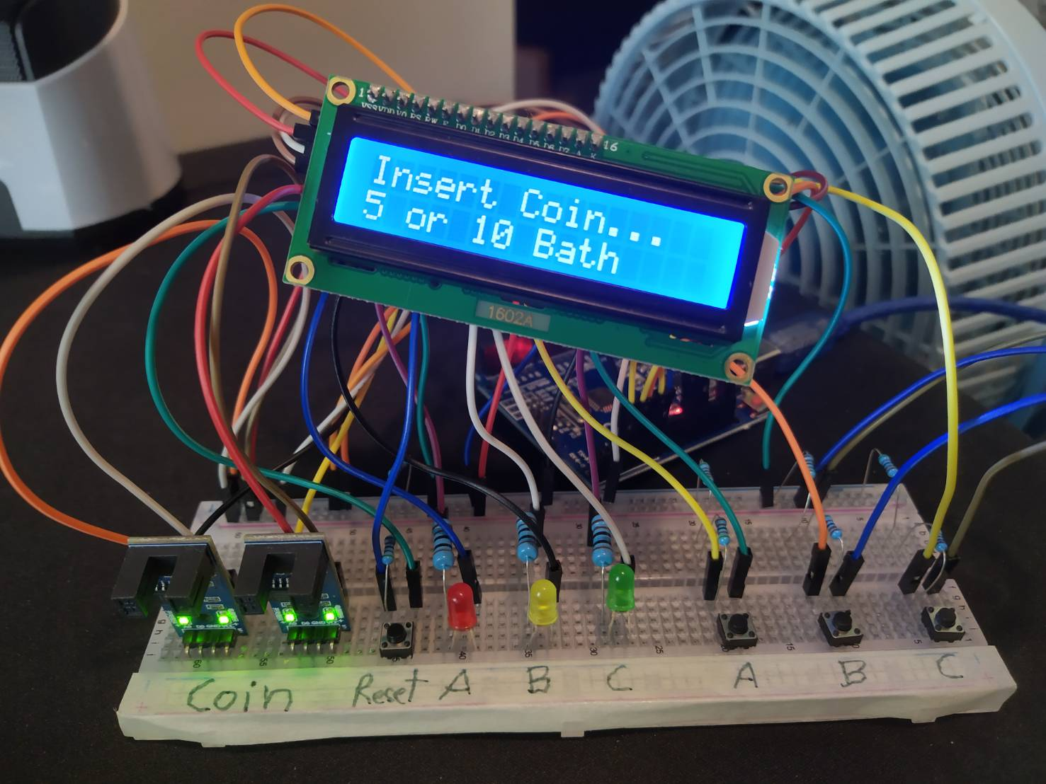

Slide 27
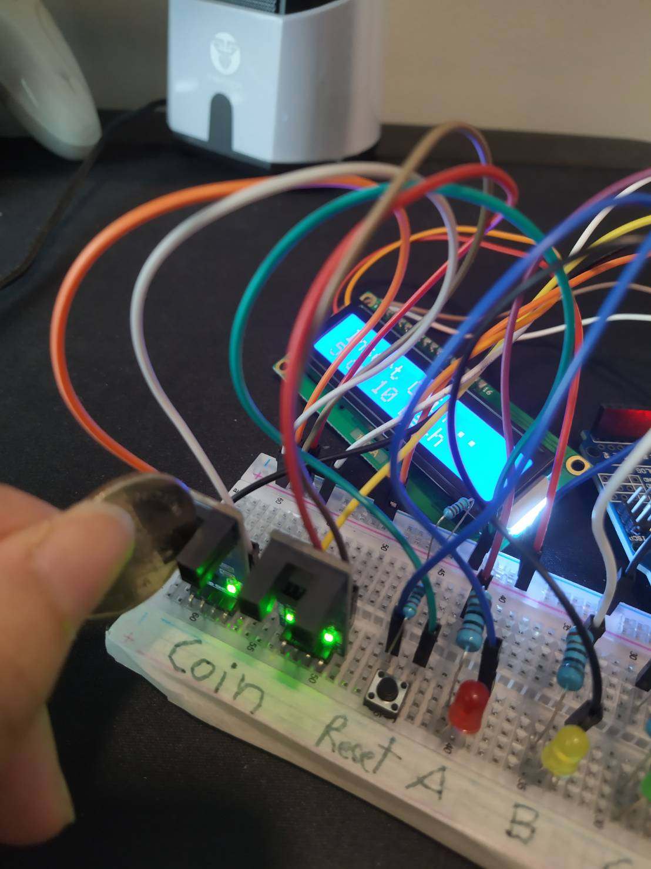
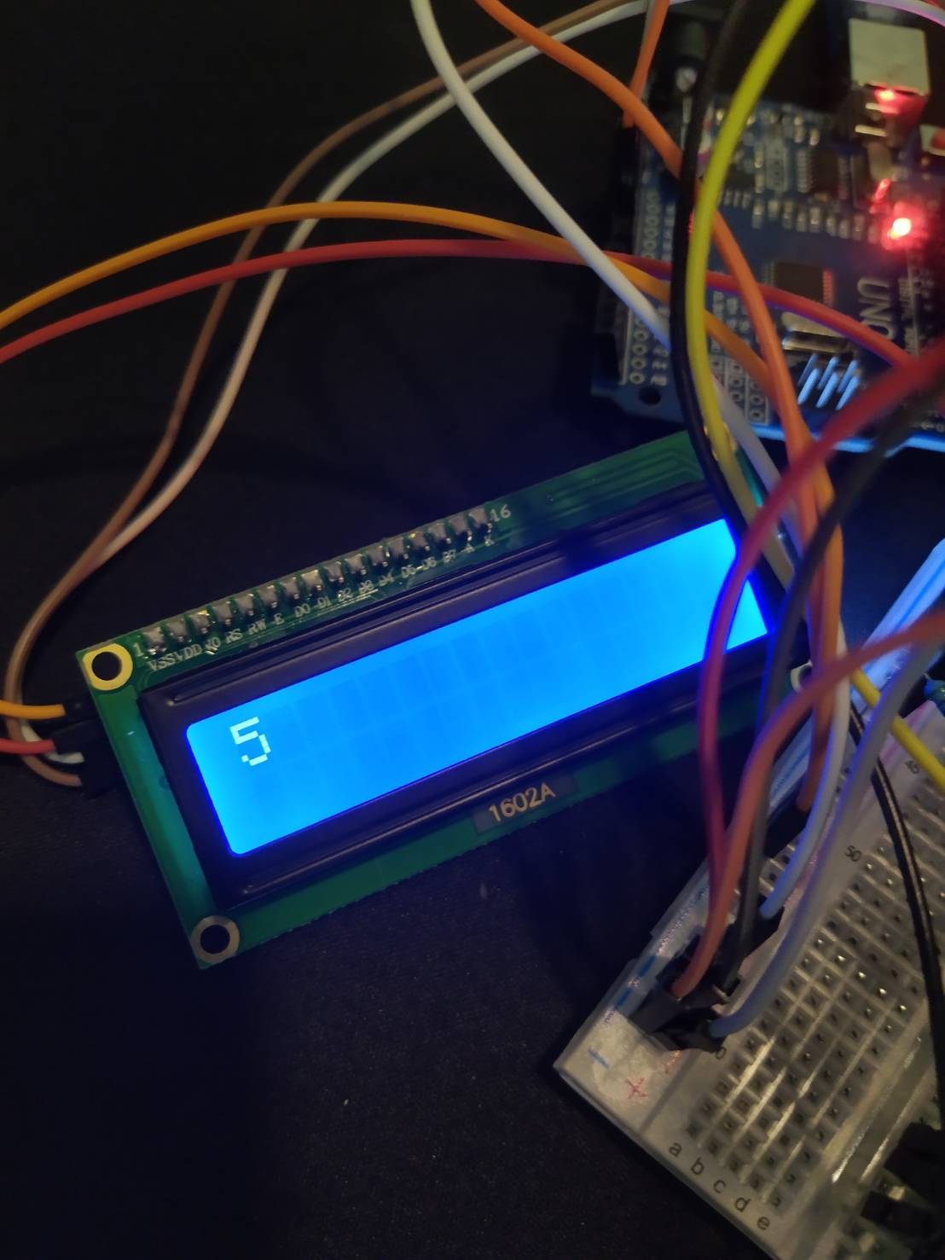
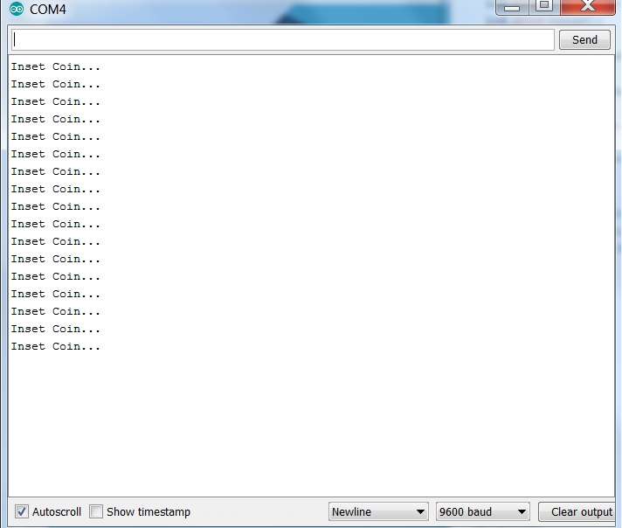

Slide 28
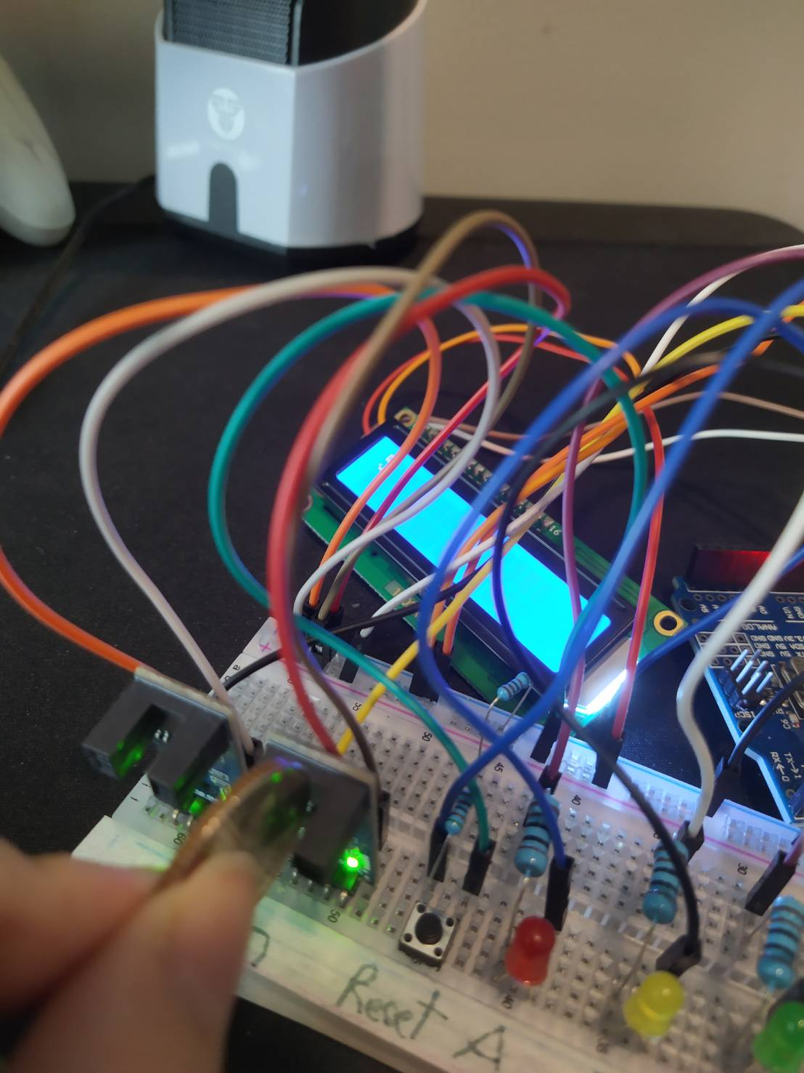
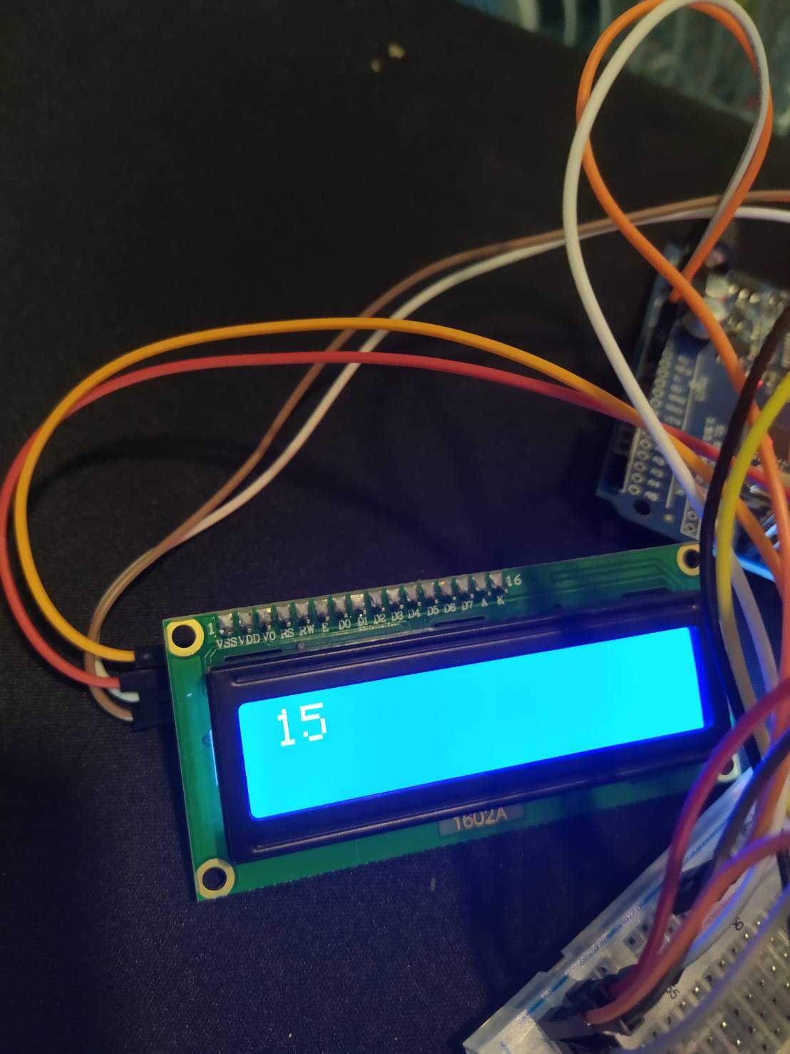
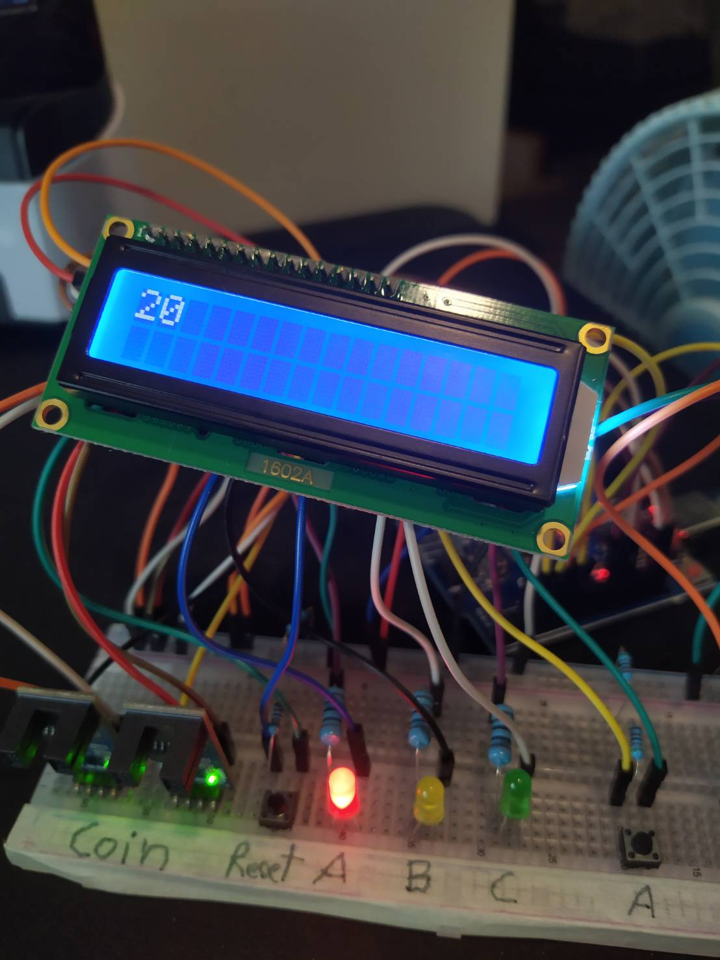

Slide 29
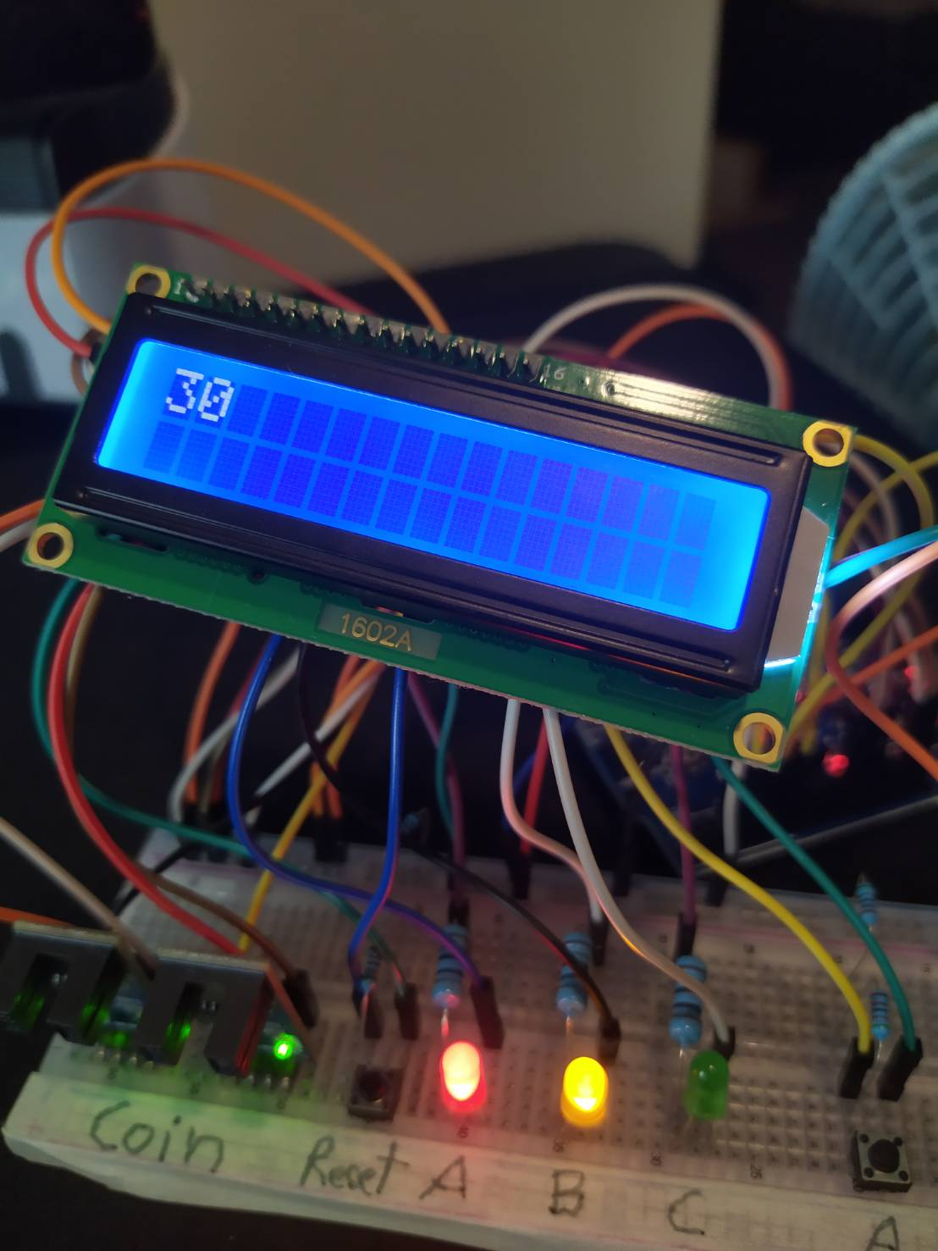
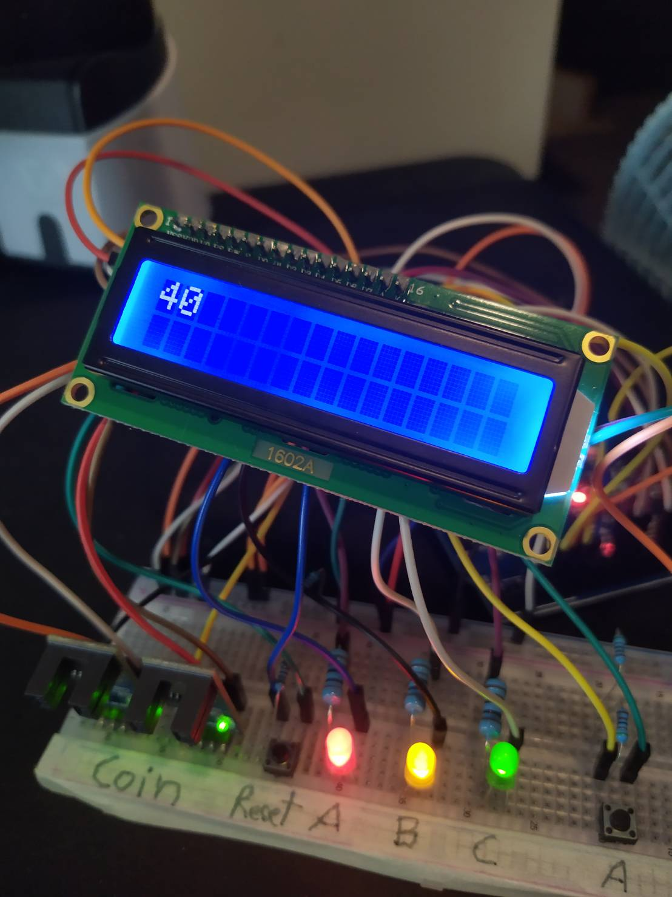
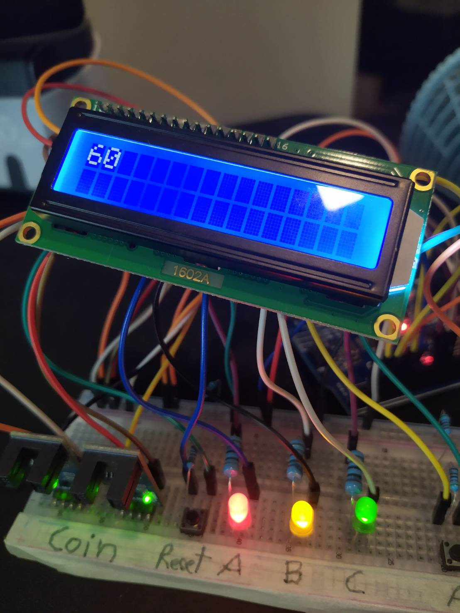

Slide 30
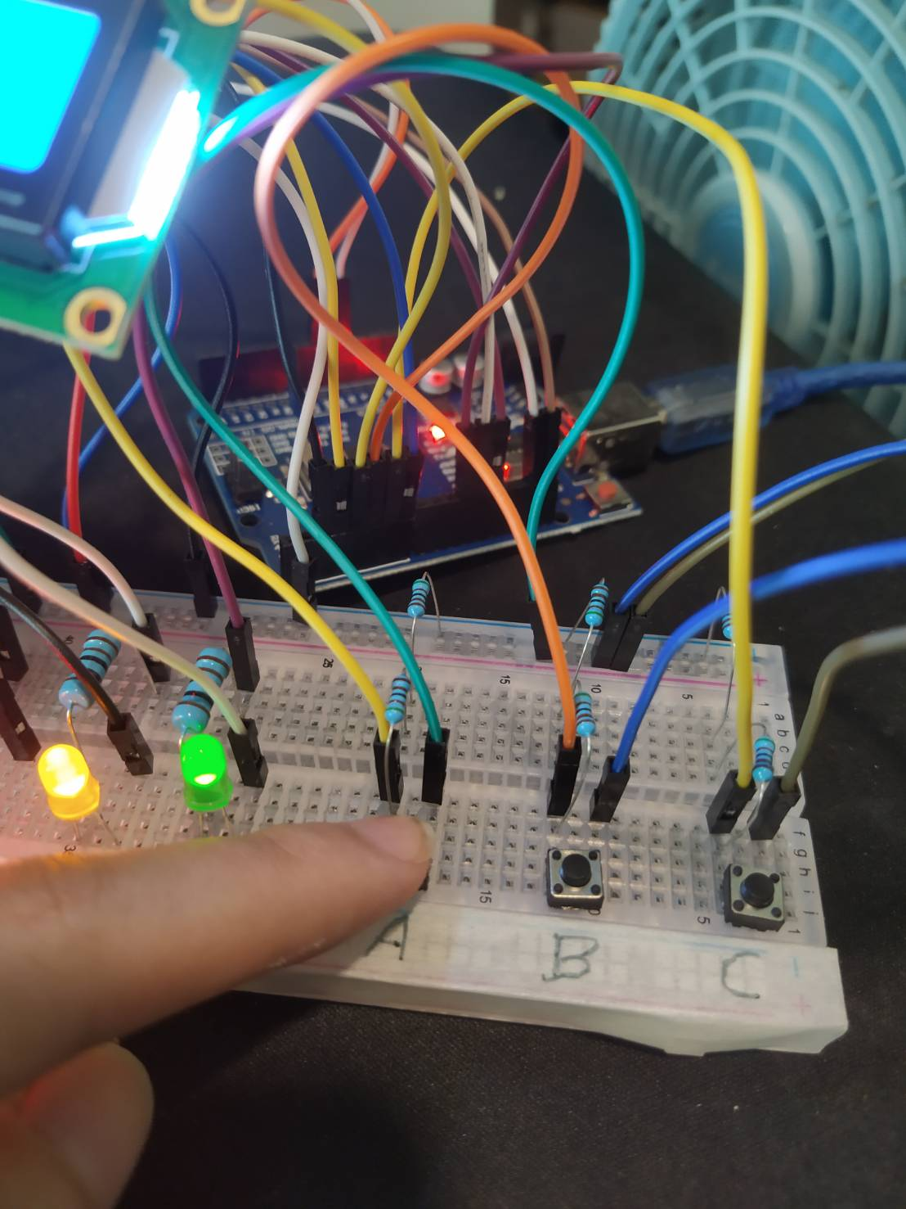
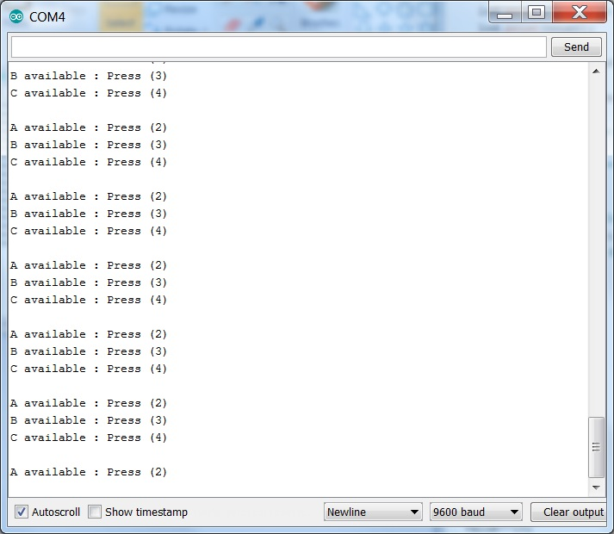

Slide 31
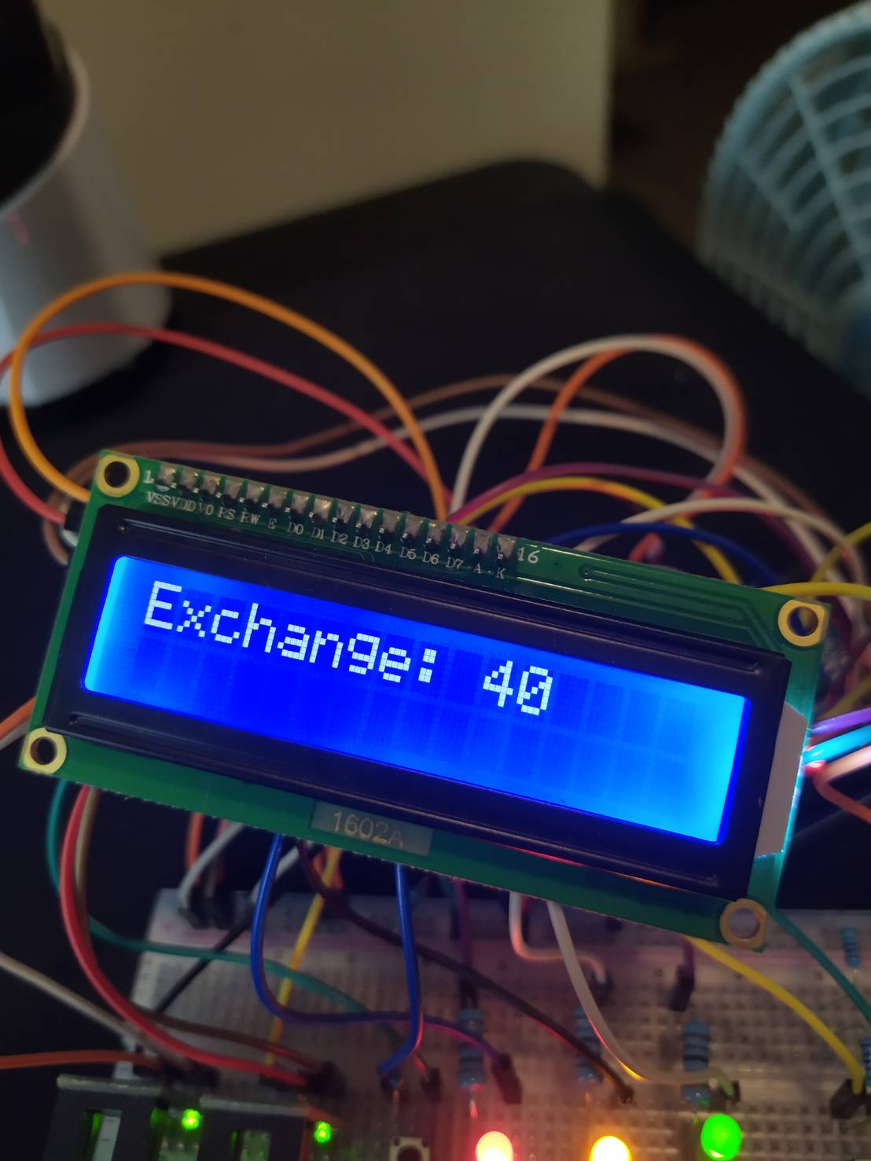
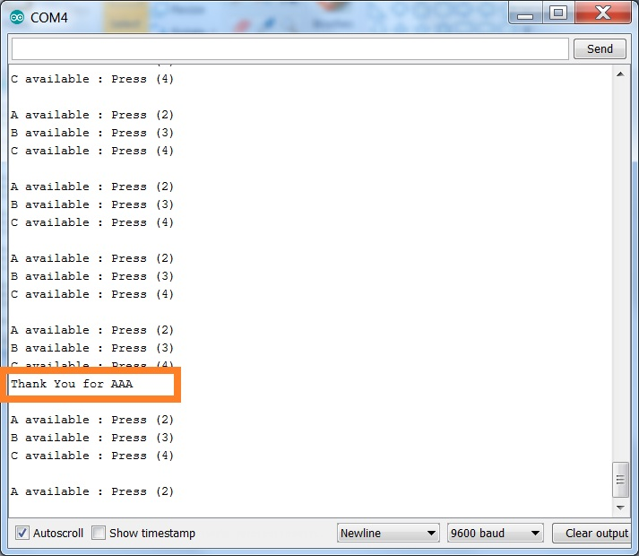

Slide 32
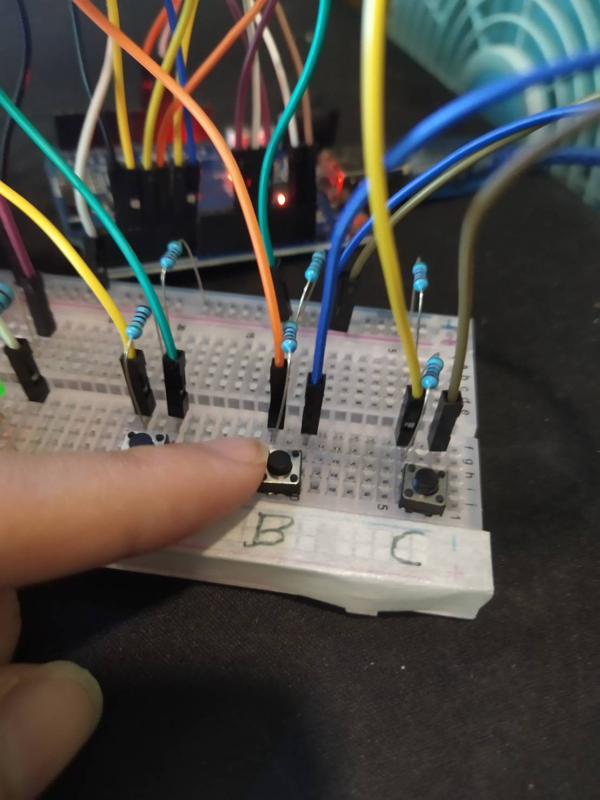
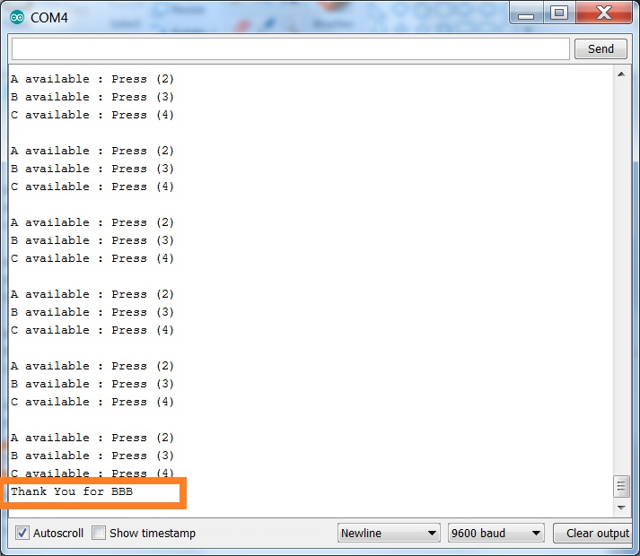

Slide 33
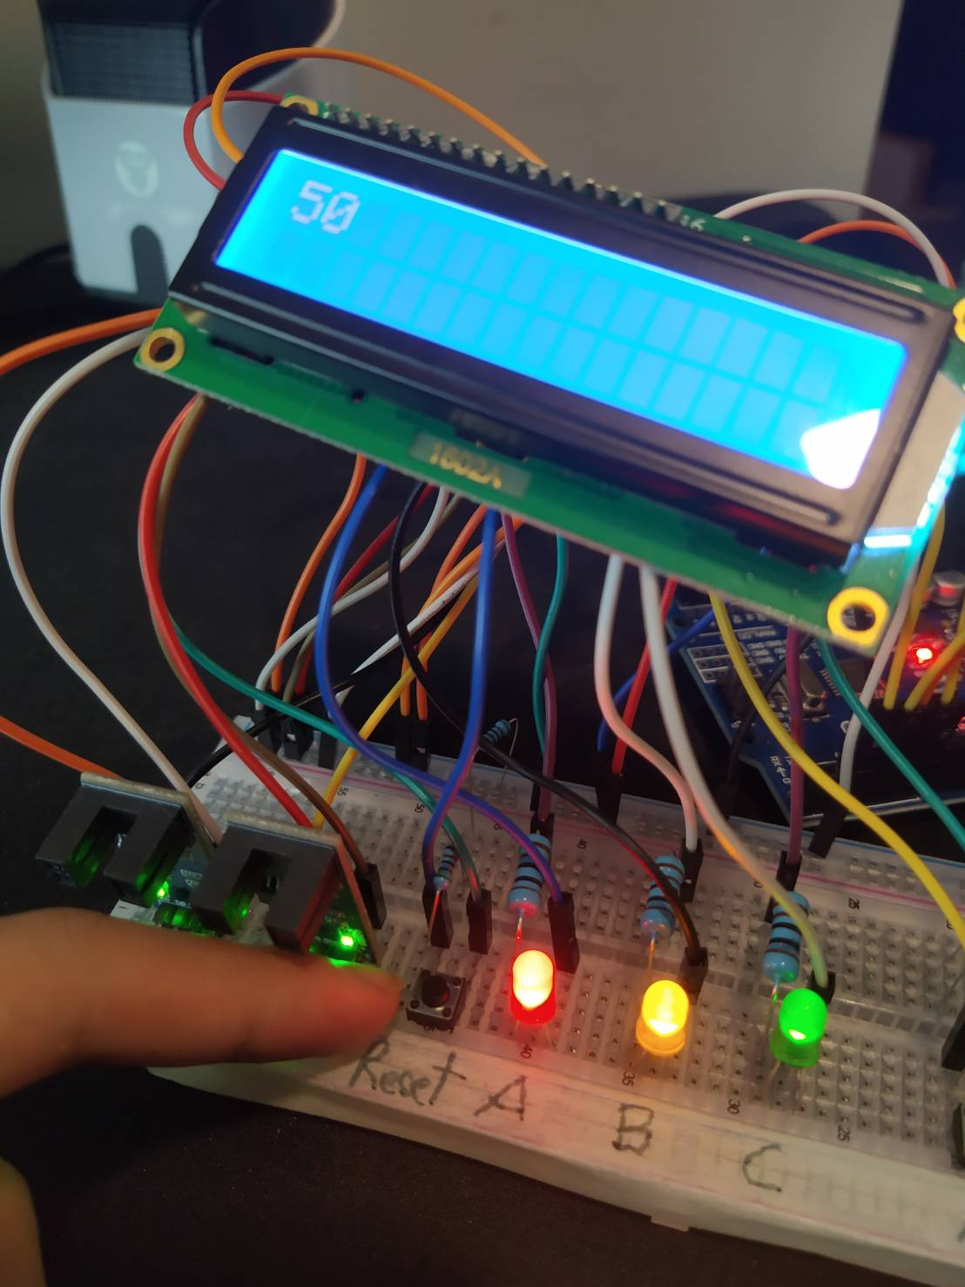
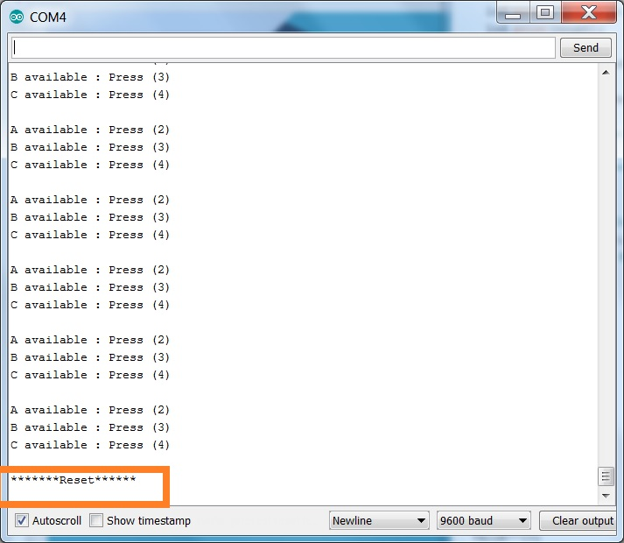

Slide 34
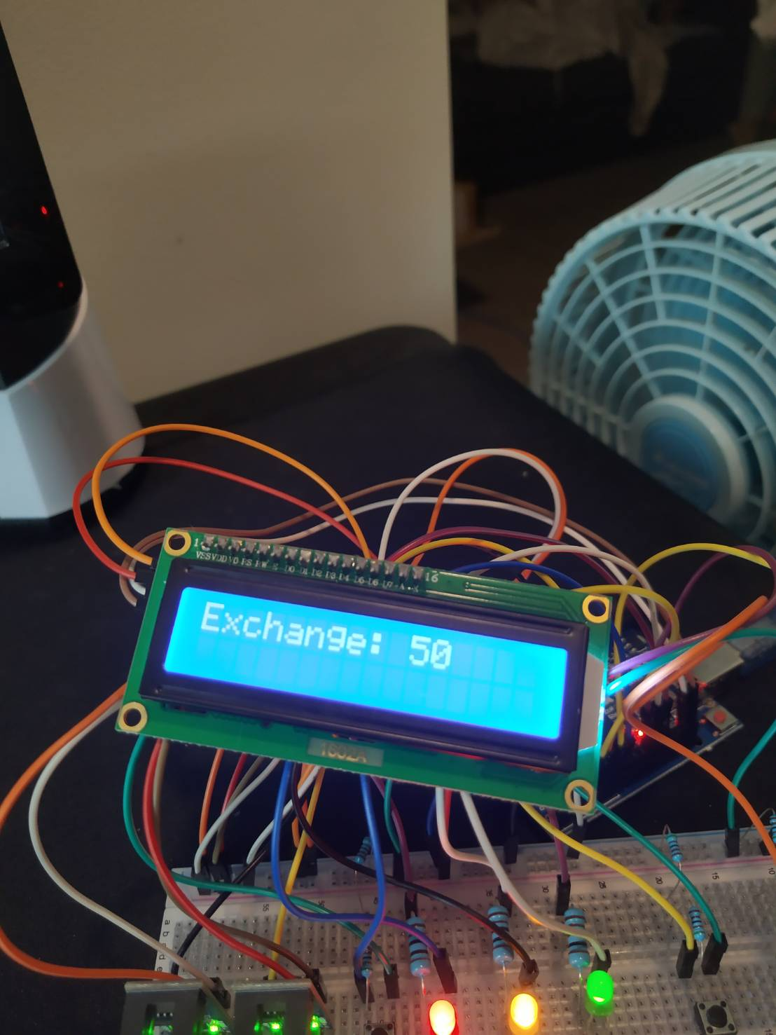
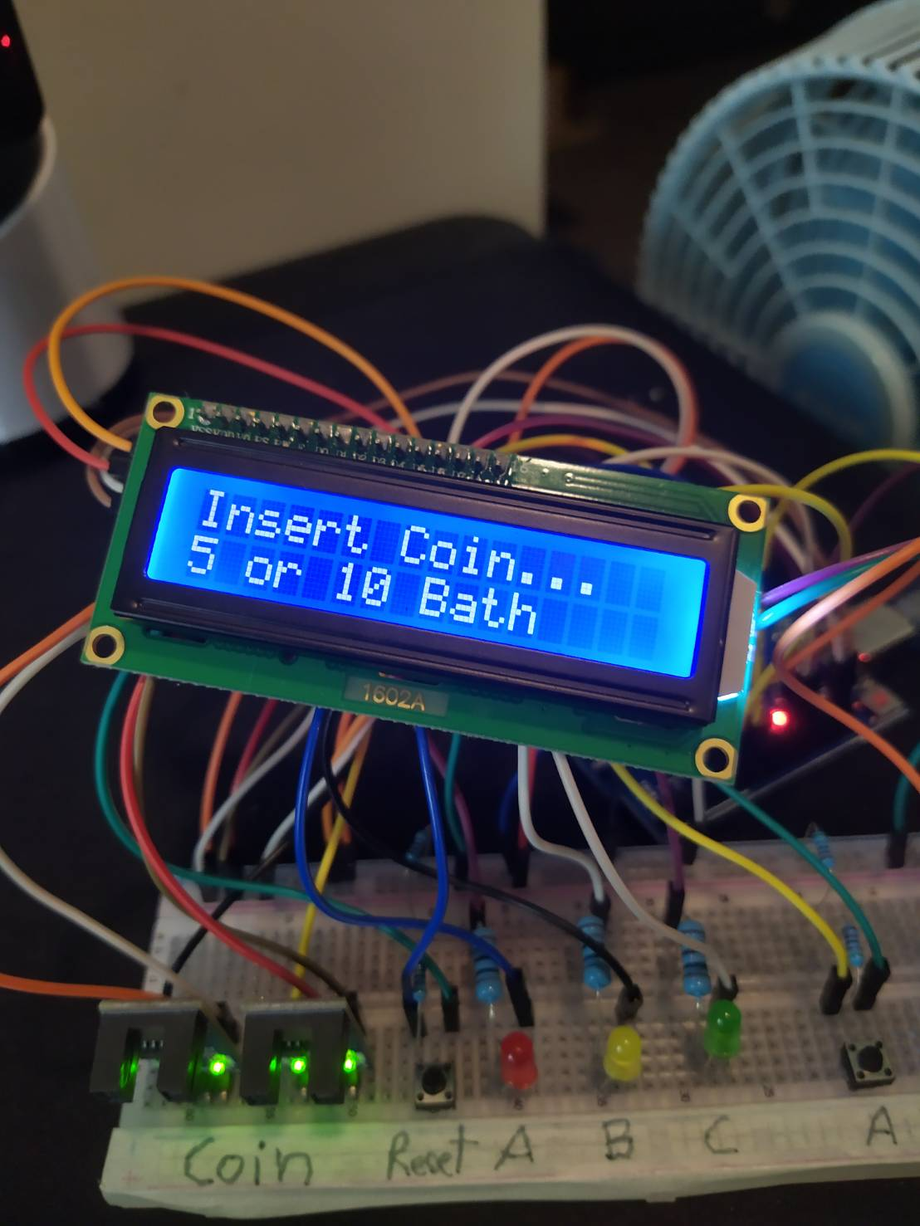

Slide 35

Problem&Obstacle
ปัญหาและอุปสรรค
1.อุปกรณ์บางส่วนใช้งานไม่ได้ตั้งแต่ซื้อมาจึงต้องปรับเปลี่ยนแผนการและโครงสร้างของอุปกรณ์
2.การทำโมเดลลังกระดาษไม่สามารถทำได้
เนื่องจากปัญหาของระยะการเชื่อมต่อของอุปกรณ์
3.Switchกดติดปล่อยดับที่ใช้อยู่ มีความเสถียรต่ำ
บางครั้งต้องกดหลายครั้ง จึงจะทำงาน

Slide 36

จบการนำเสนอ ขอบคุณทุกท่านที่รับชม
นายธราเทพ สบายยิ่ง 1620902088

